Slide 1
基础算法(二) -- BFS
102. Binary Tree Level Order Traversal
111. Minimum Depth of Binary Tree
127. Word Ladder
752. Open the Lock
207. Course Schedule
210. Course Schedule II
490. The Maze
505. The Maze II
你们的好朋友Eddie

Slide 2

什么是BFS?

Slide 3
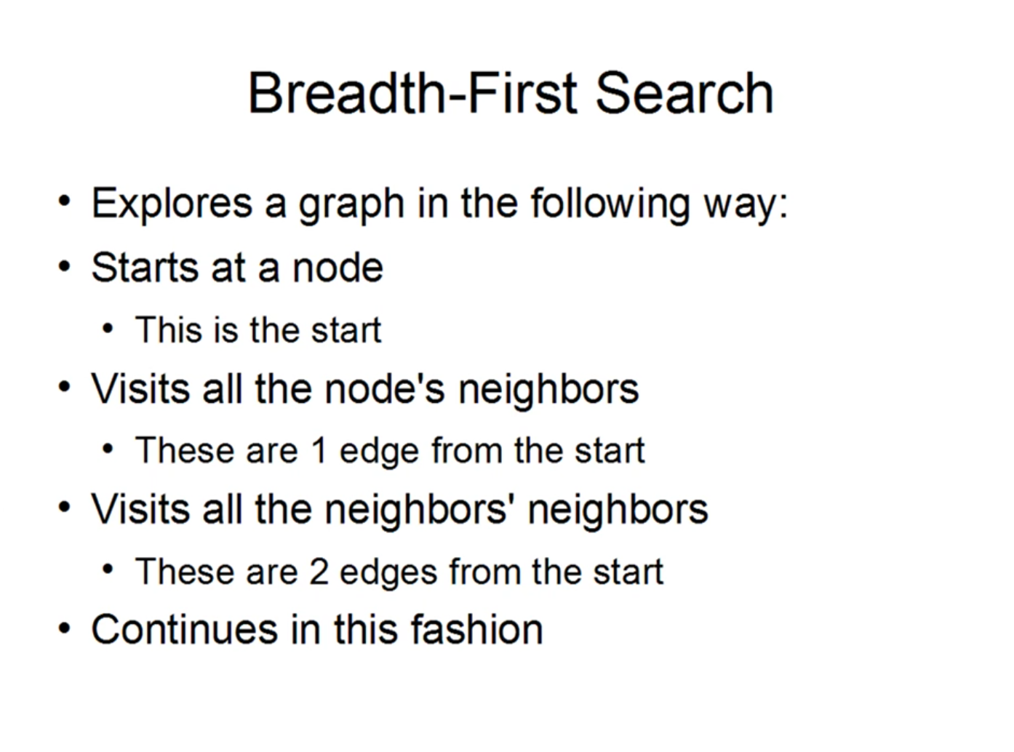
BFS=Breadth First Search (广度优先搜索）
一般用来
(一)遍历树结构(level order)
(二)遍历图结构(BFS, Topological)
(三)遍历二维数组

Slide 4
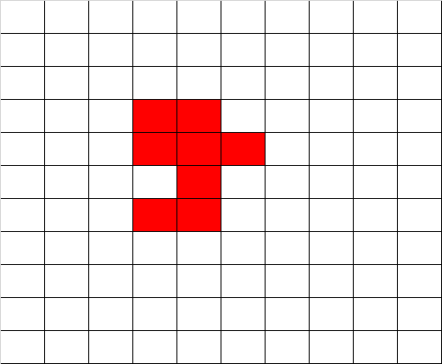
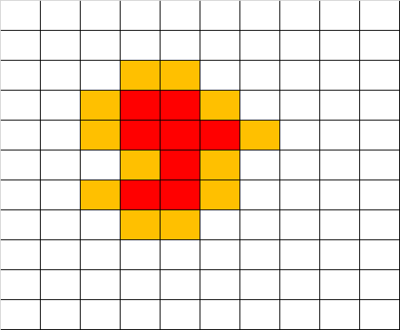
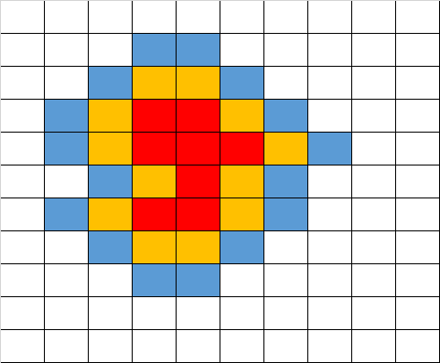
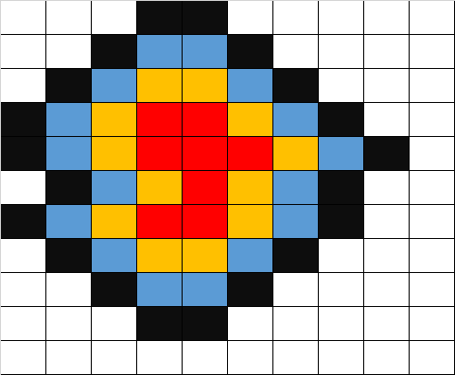
从中心向外一步步扩展，类似丢一个石头到水中，荡起一层一层的波浪

Slide 5
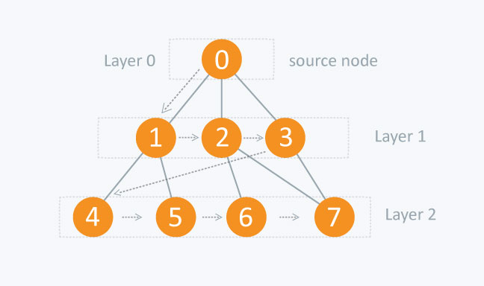
以0为起点，一层一层扩散出去

Slide 6
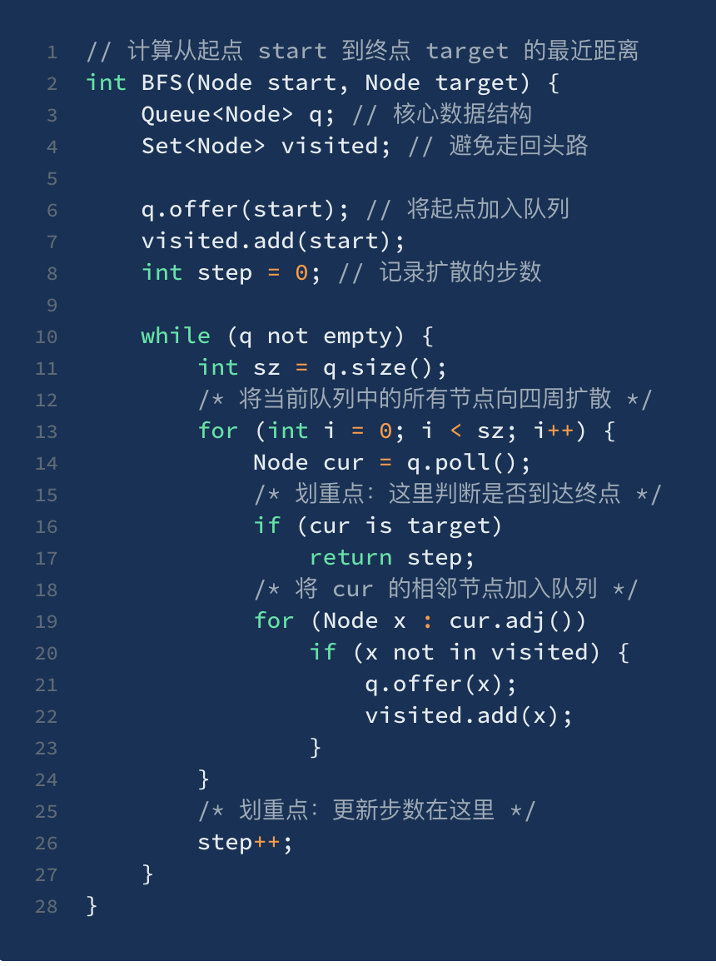
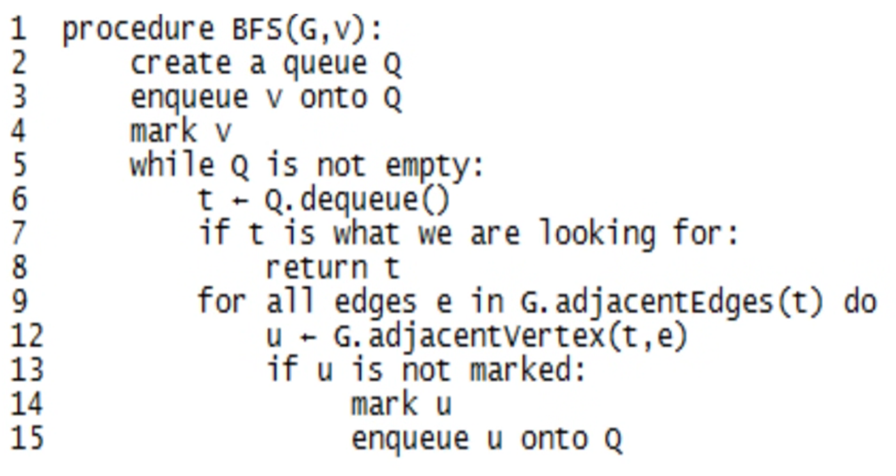

Slide 7
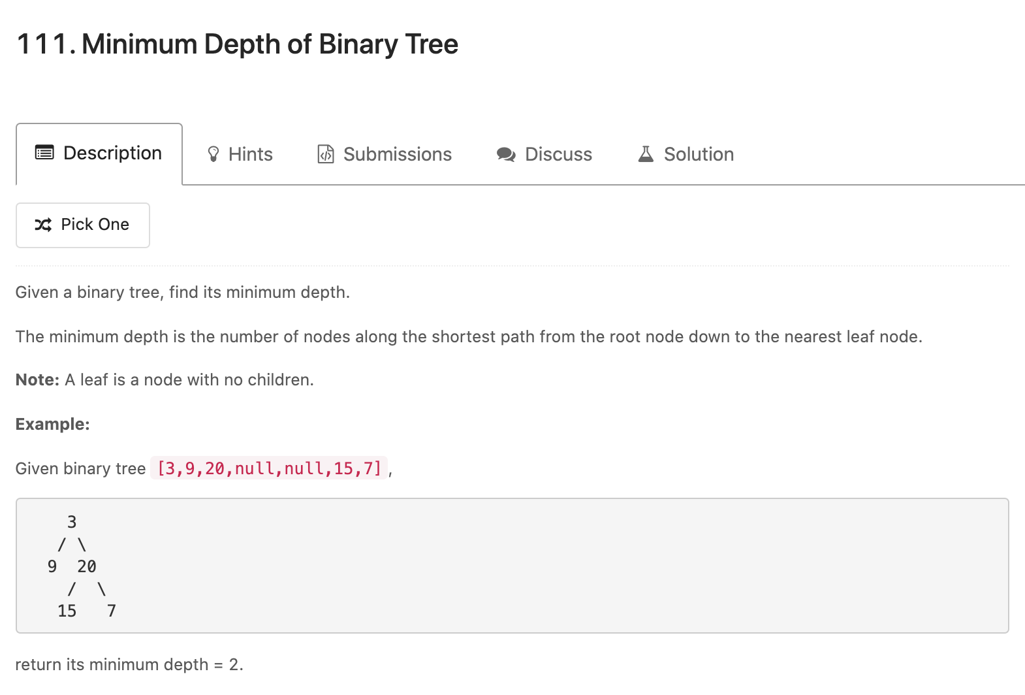

Slide 8
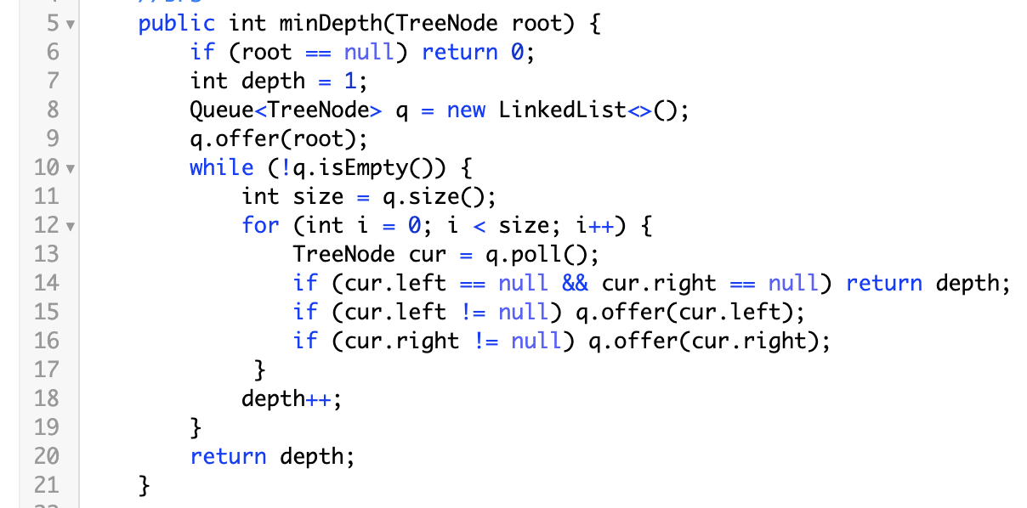
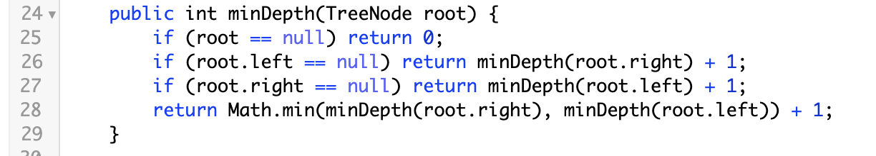
从root开始一层一层往下搜索，直到遇到第一个叶子节点

Slide 9
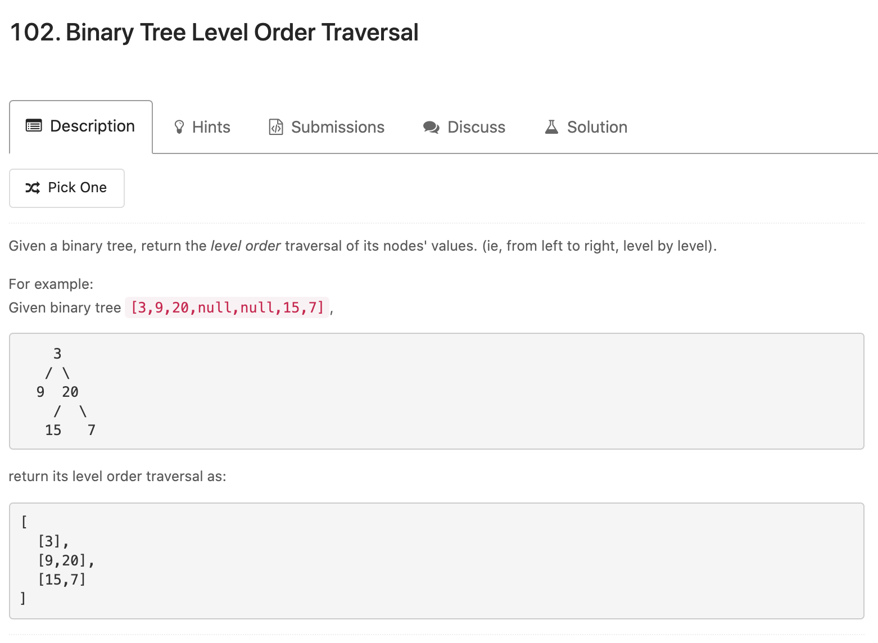
就和魔方层先法一样，一层一层的拼

Slide 10
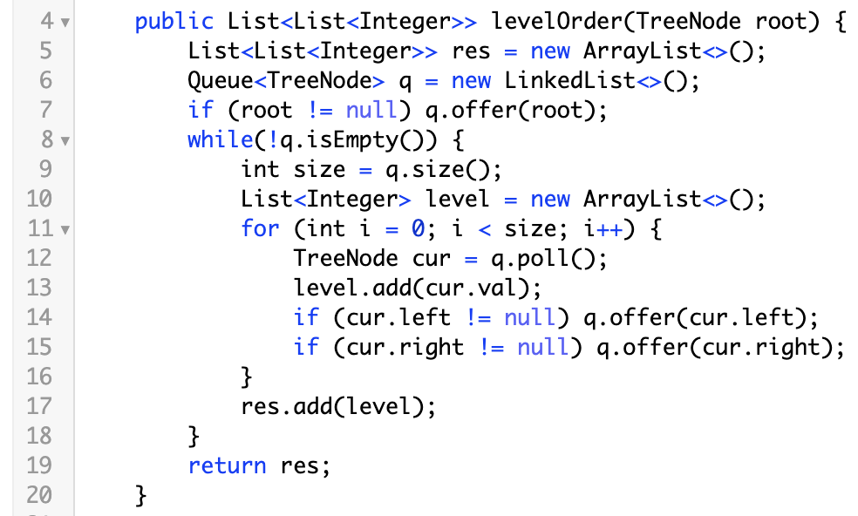
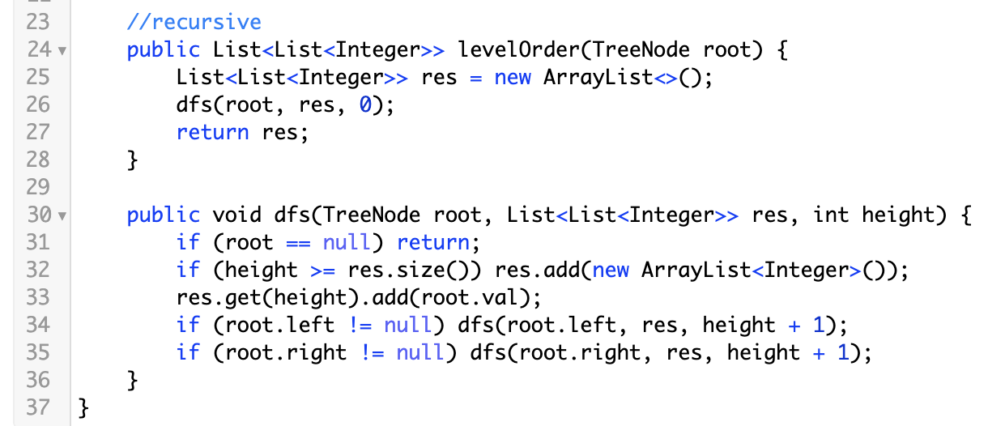
基础模板题目，需要熟练掌握

Slide 11
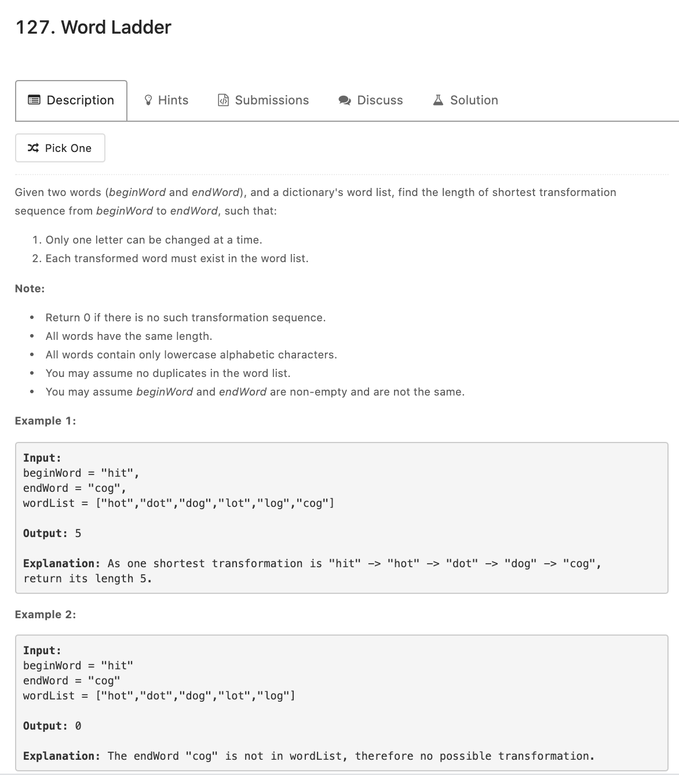

Slide 12
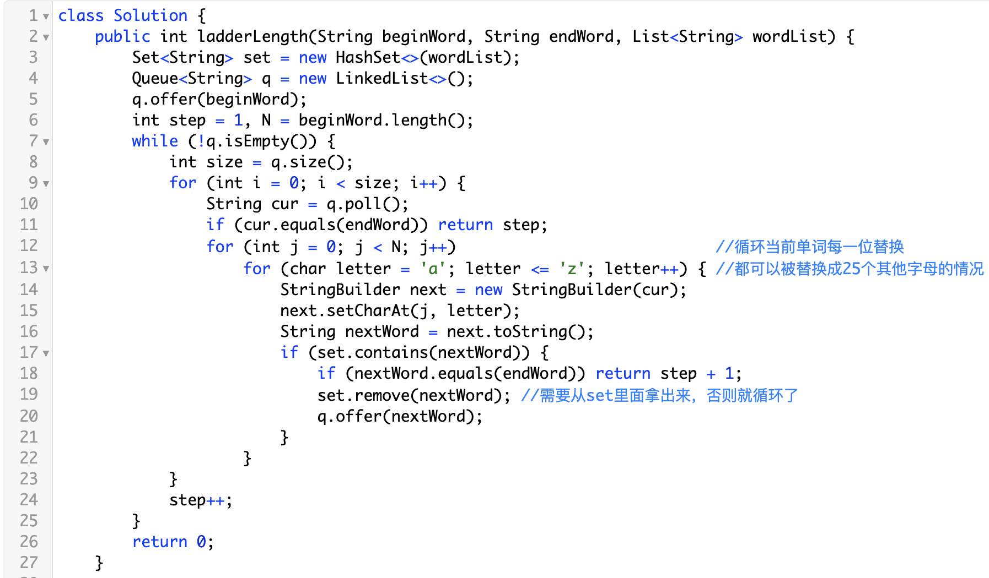
普通BFS遍历

Slide 13
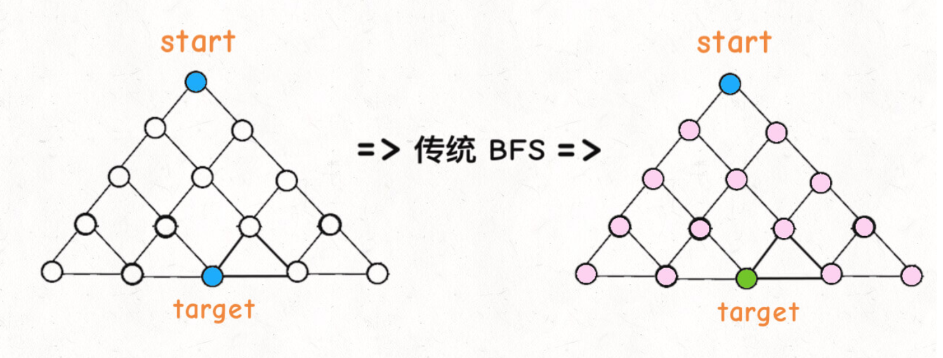
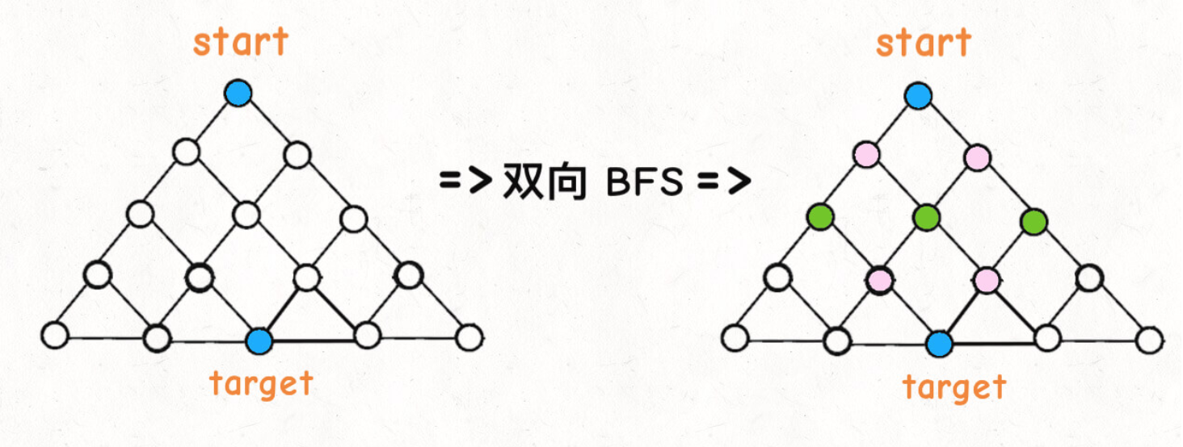
优化？双向BFS
传统的 BFS 框架就是从起点开始向四周扩散，遇到终点时停止；而双向 BFS 则是从起点和终点同时开始扩散，当两边有交集的时候停止。
图片来自: labuladong

Slide 14
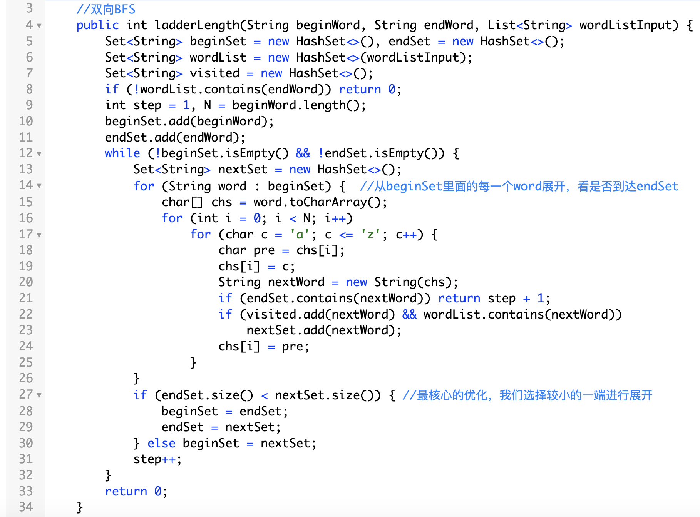
双向BFS

Slide 15
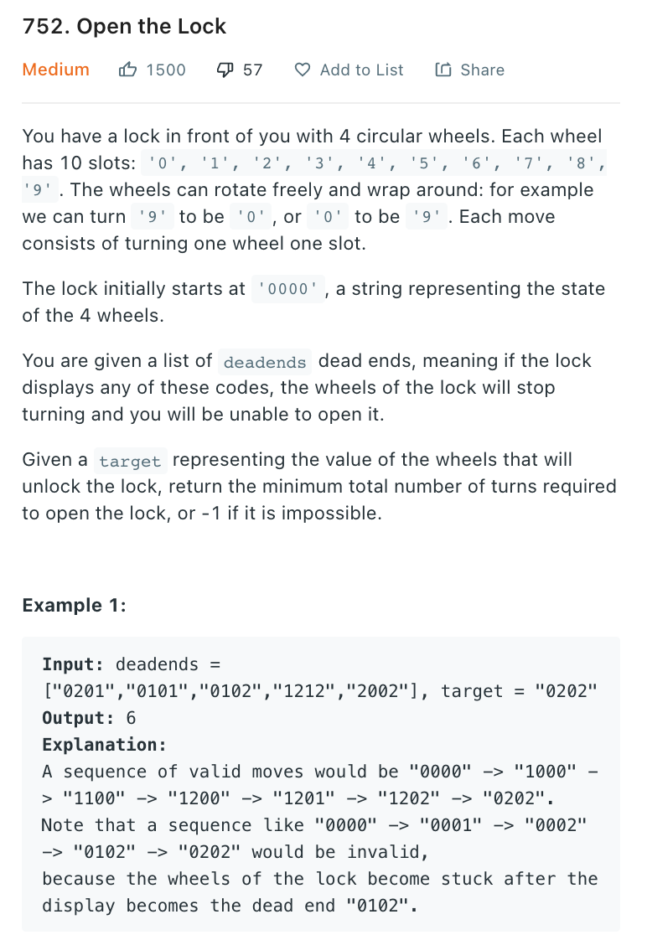
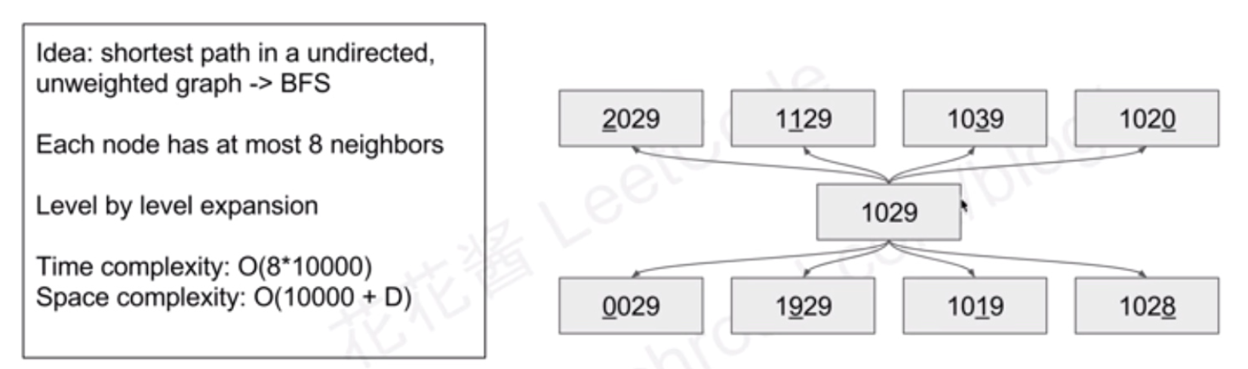
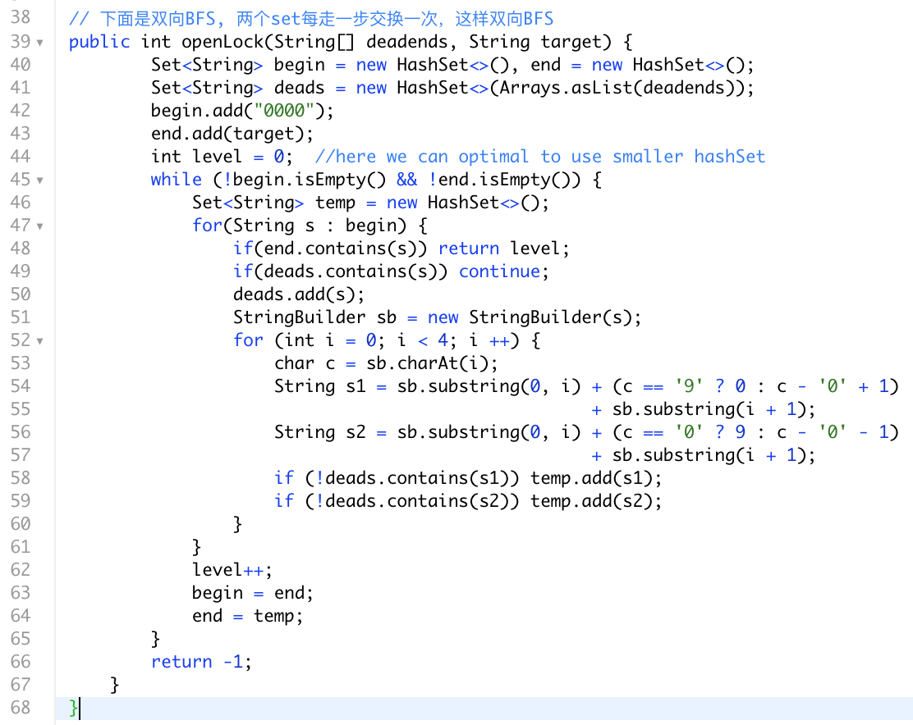
双向BFS扩展

Slide 16
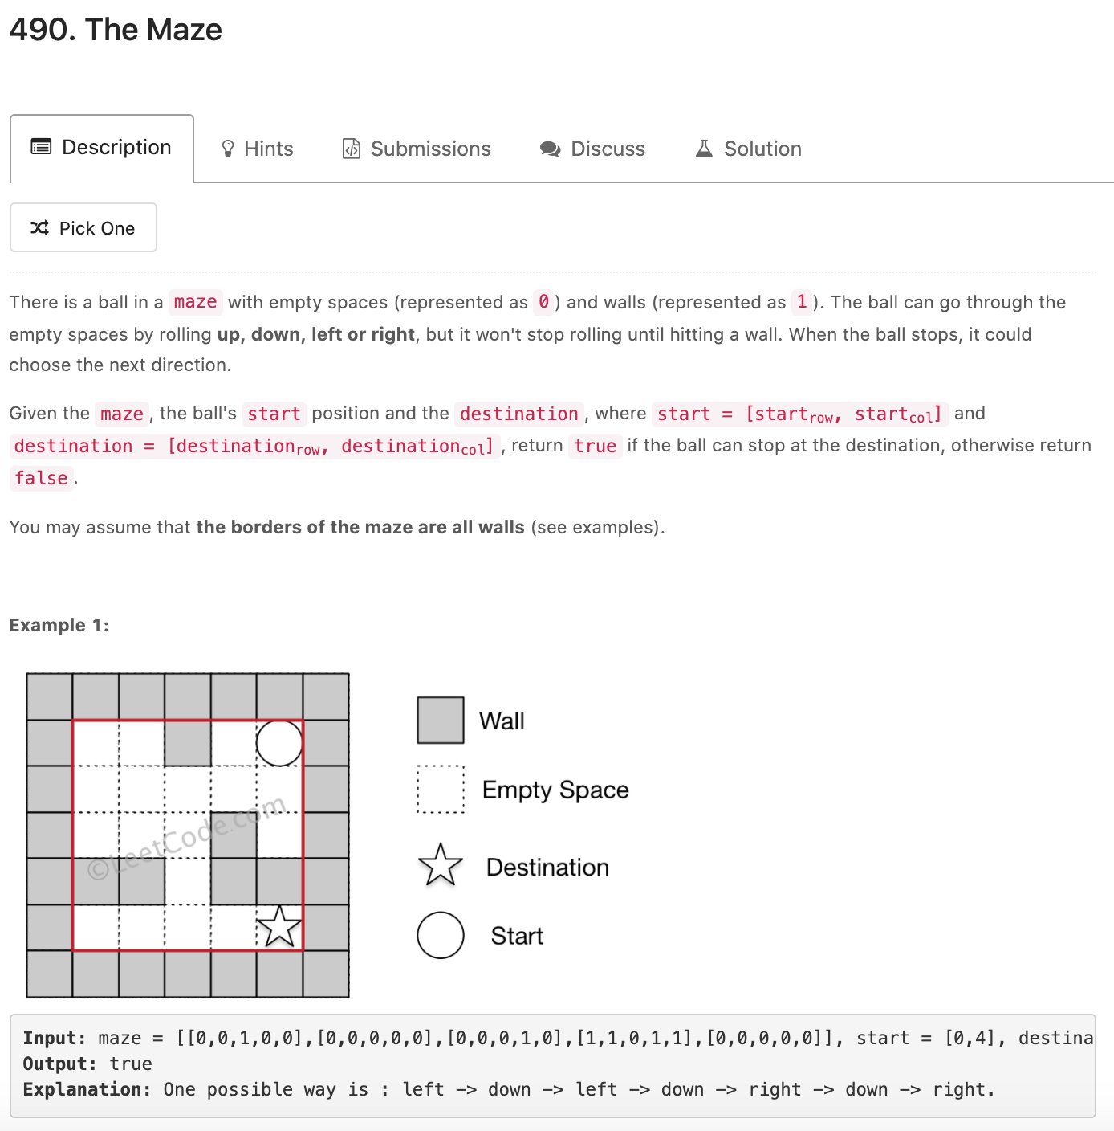
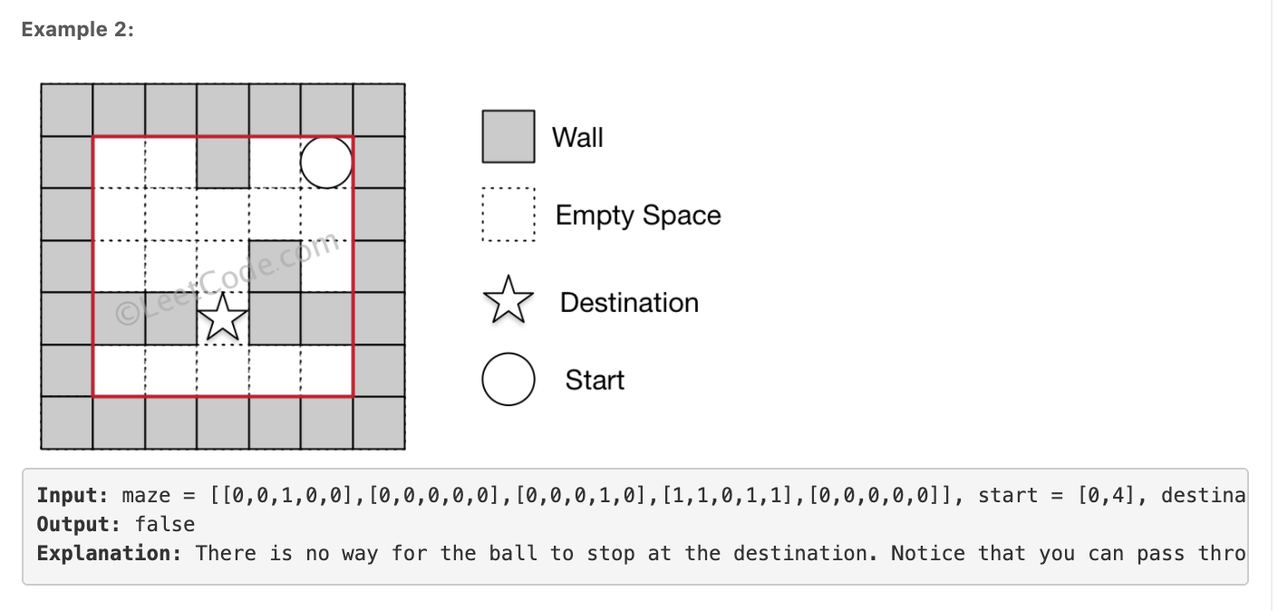
2D matrix BFS遍历模板题
巧用dirs array
必须停下来，不停下来不算

Slide 17
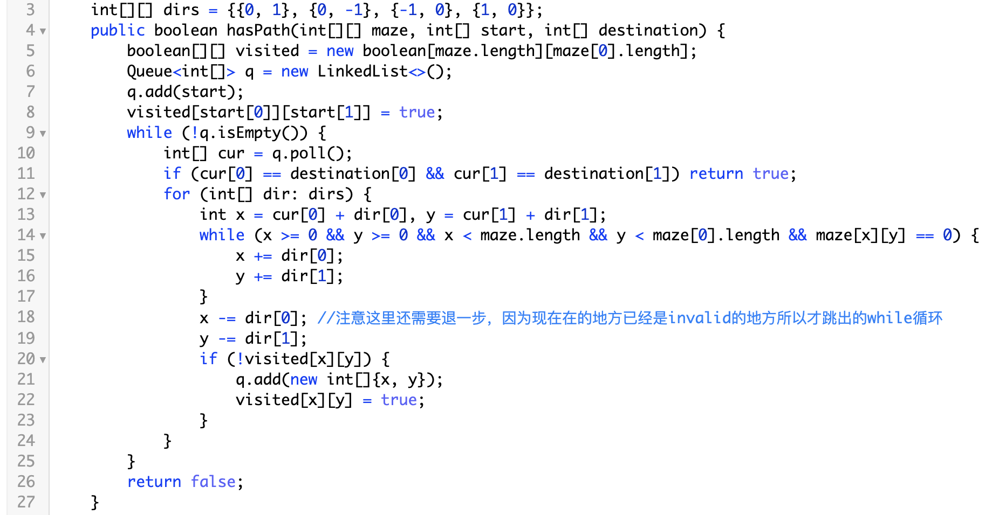

Slide 18
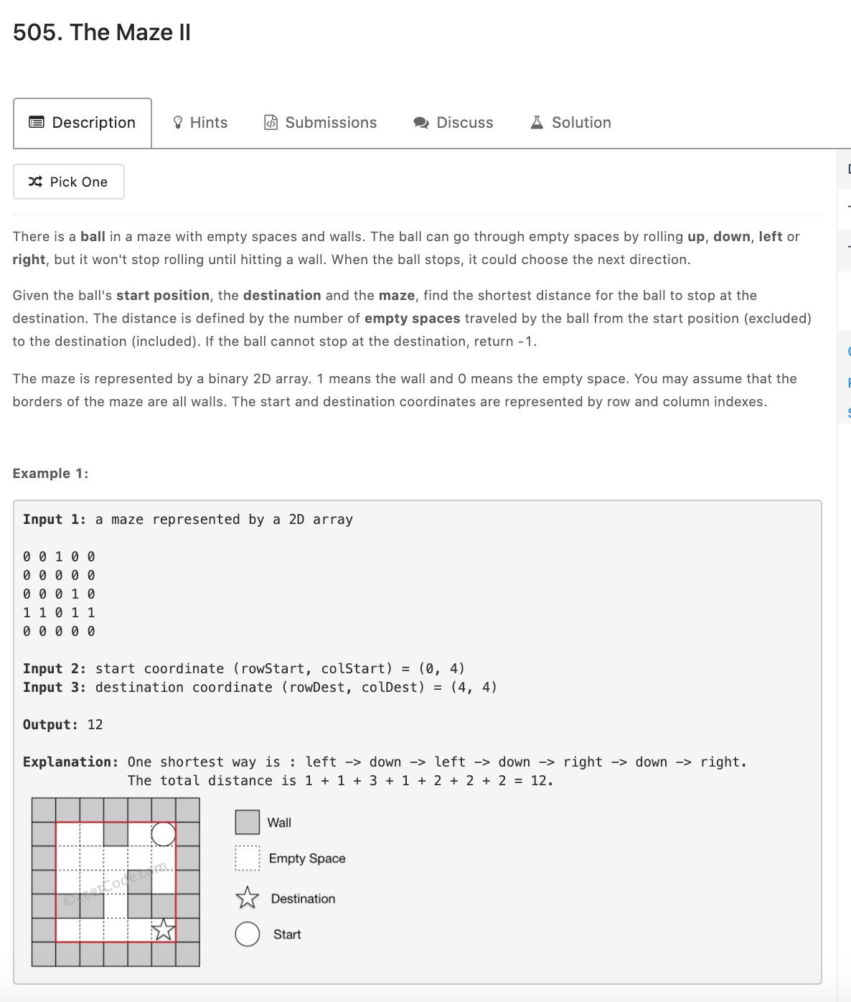
BFS在图中Dijkstra的pq实现应用
典型的SSSP单源最短路径算法，用于计算一个节点到其他所有节点的最短路径。主要特点是以起始点为中心向外层层扩展，直到扩展到终点为止。

Slide 19
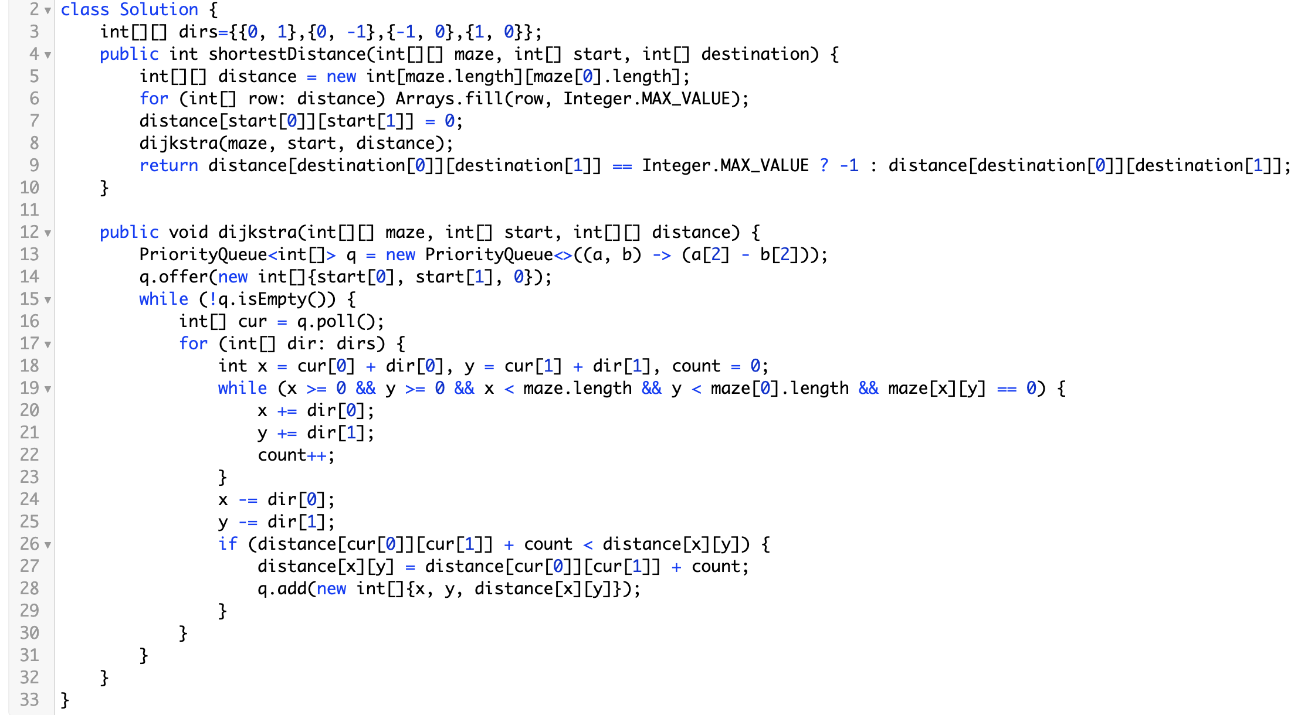
PQ里存的是<x, y, 从起点到当前xy的距离d>

Slide 20
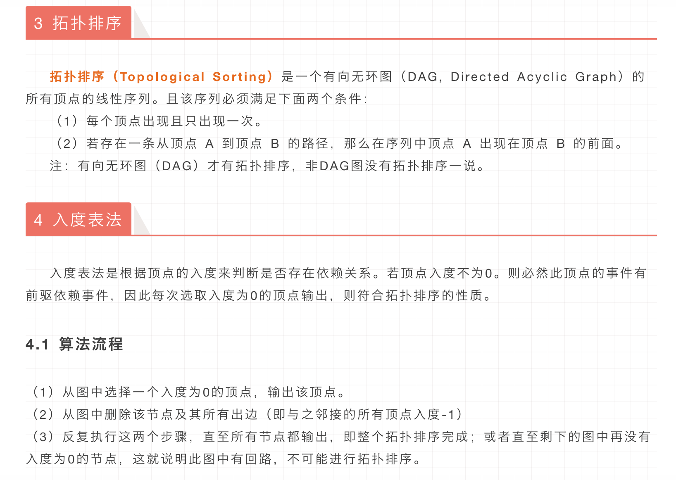
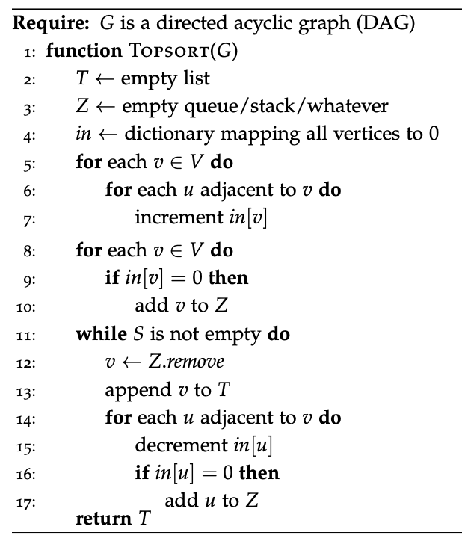
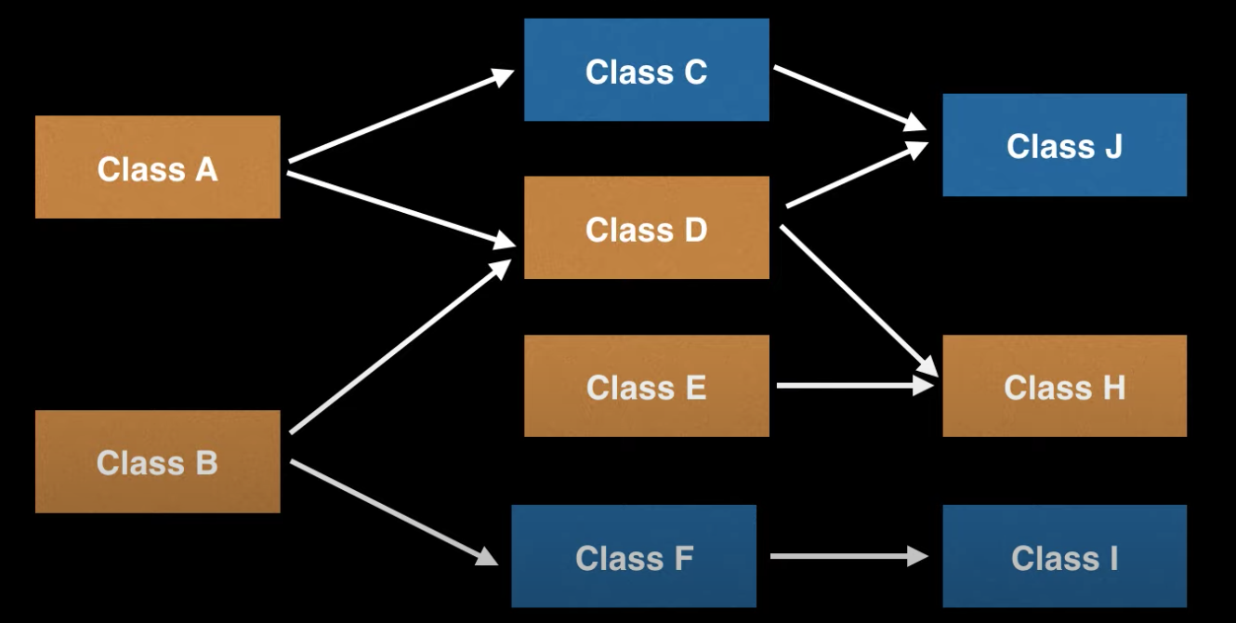
BFS in Topological Sort

Slide 21
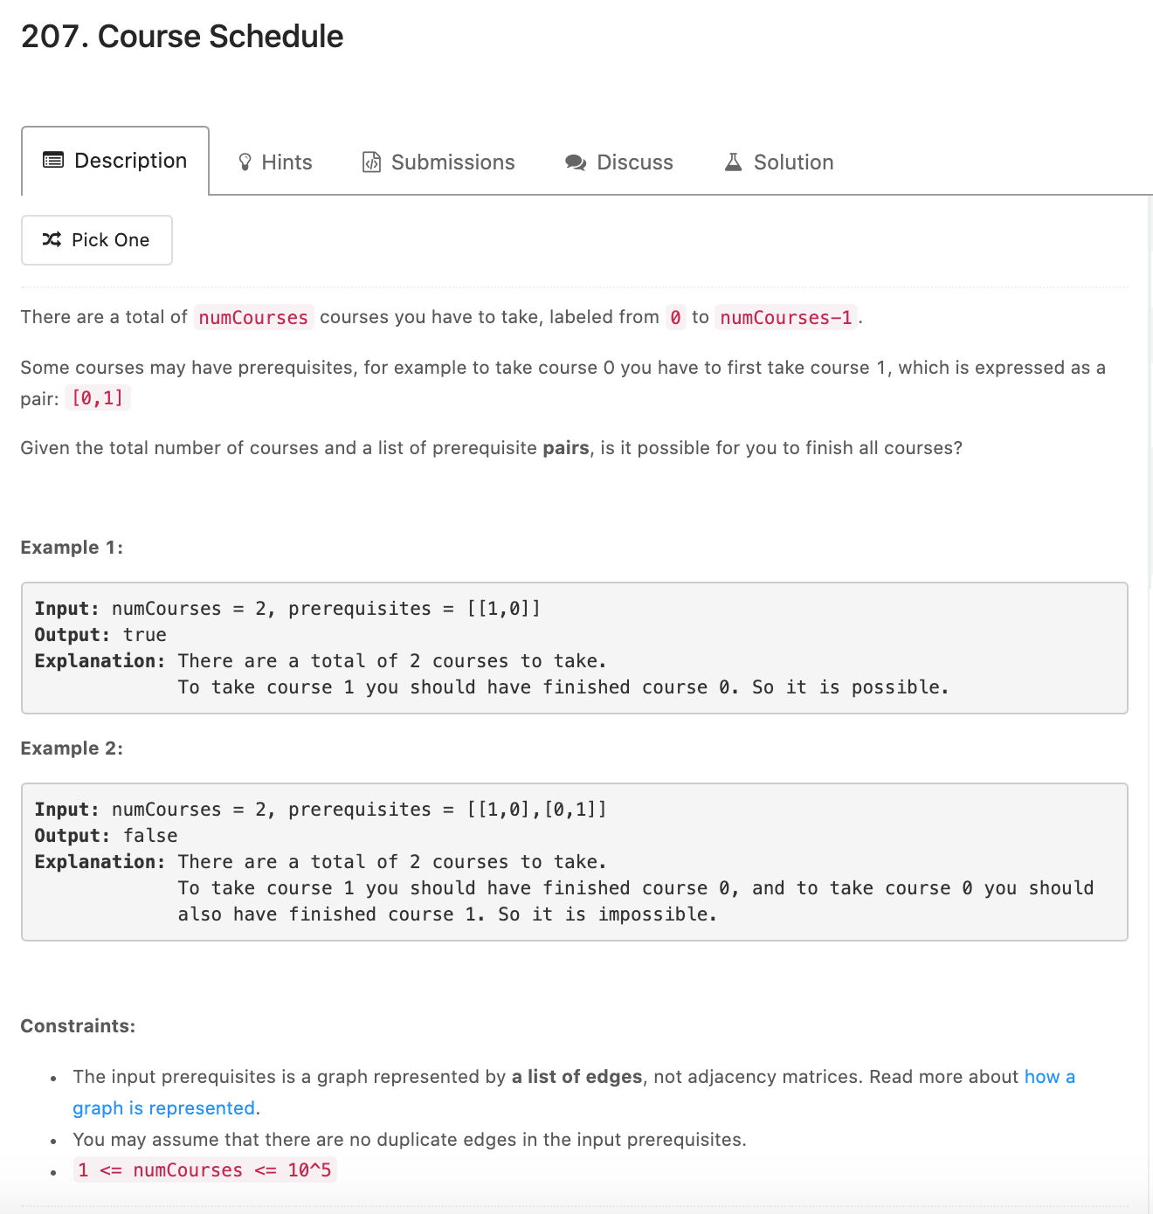
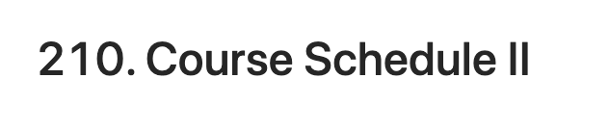
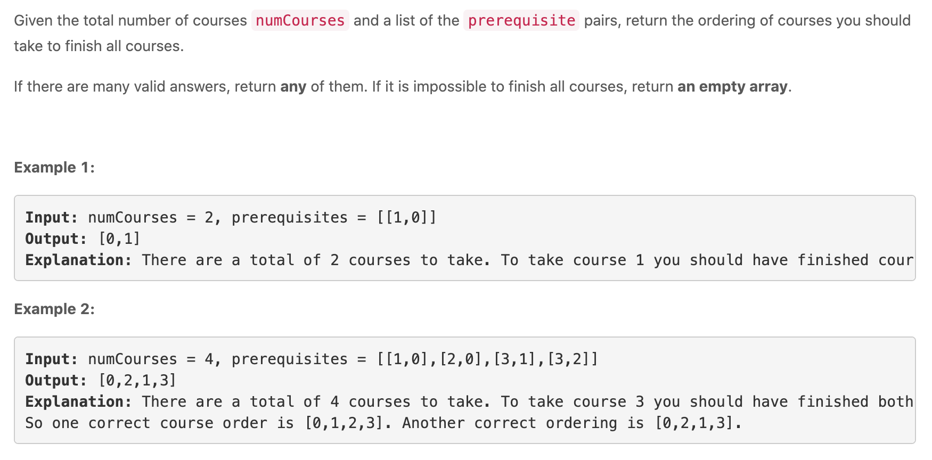

Slide 22
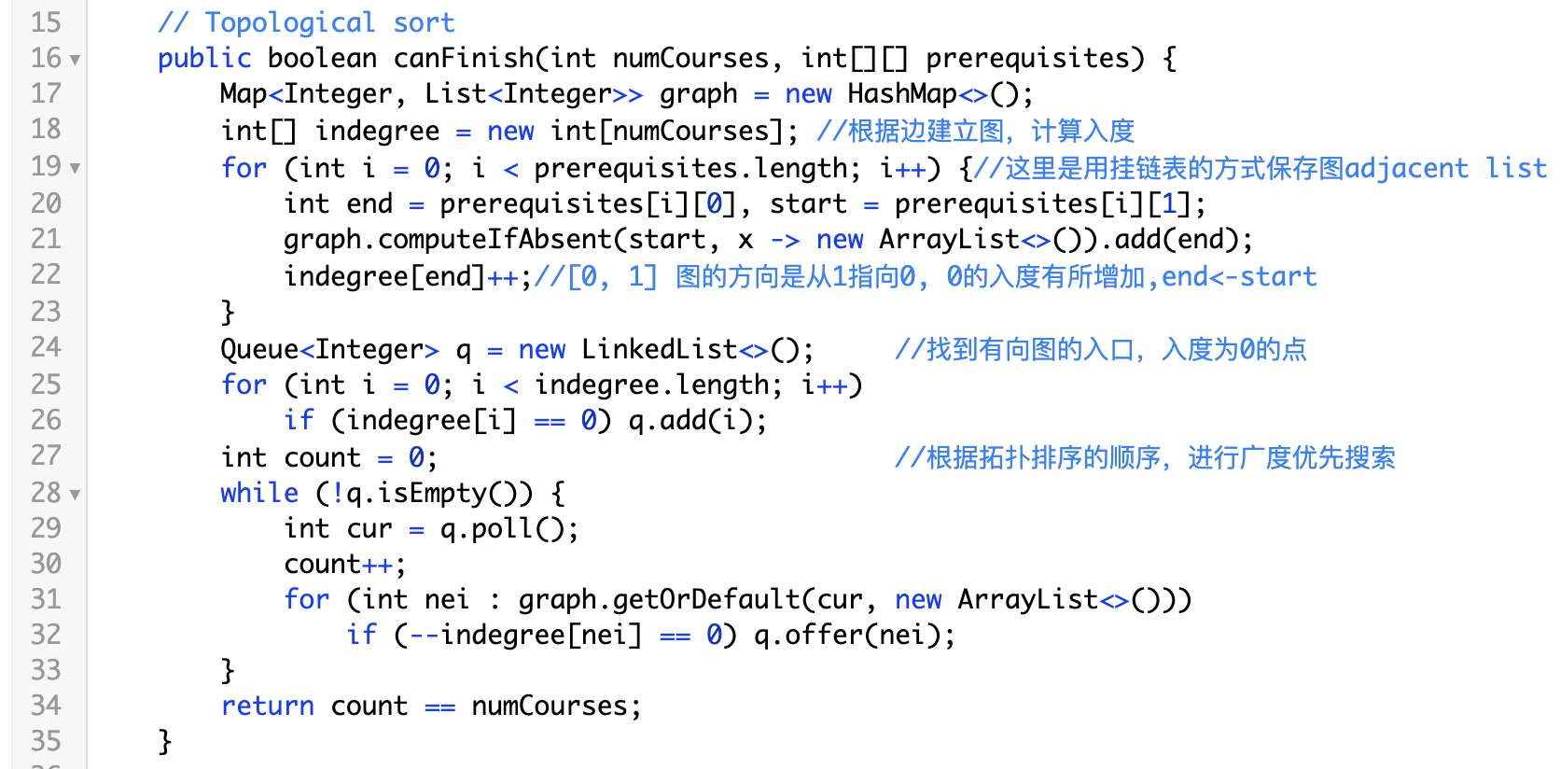
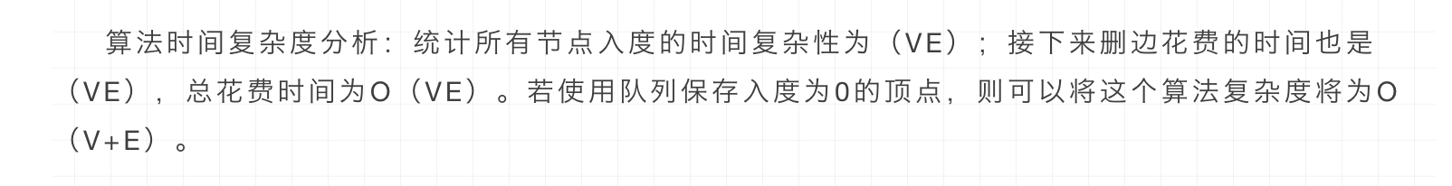

Slide 23
Summary 时间空间复杂度都是O(n)
bfs最擅长解决哪一类问题？bfs与dfs的效率哪个更好？
首先，bfs最擅长解决哪一类问题？BFS是用来搜索最短径路的解是比较合适的。
1，比如求最少步数的解，最少交换次数的解，因为BFS搜索过程中遇到的解一定是离根最近的，所以遇到一个解，一定就是最优解，此时搜索算法可以终止。这个时候不适宜使用DFS，因为DFS搜索到的解不一定是离根最近的，只有全局搜索完毕，才能从所有解中找出离根的最近的解。
2.DFS是空间效率高，DFS不需要保存搜索过程中的状态(在heap中纵向)，而BFS在搜索过程中需要保存搜索过的状态(横向level)，而且一般情况需要一个队列来记录。详细来说的话取决于树(图)的形状，扁的还是长条形。
3.DFS适合搜索全部的解，因为要搜索全部的解，那么BFS搜索过程中，遇到离根最近的解，并没有什么用，也必须遍历完整棵搜索树，DFS搜索也会搜索全部，但是相比DFS不用记录过多信息(Java heap帮你保存了，除非overflow需要自己外部开一个空间做stack, 我们在dfs篇章的ppt会去讲)，所以搜素全部解的问题，DFS显然更加合适，一般情况下，DFS也需要高效的剪枝操作(memo cache)
4. 可以双向BFS优化搜索的速度，进阶还会有A* search, 我们会在高级算法扩展中cover到。

